Slide 1
TD de la synchronisation des processus par sémaphores

Slide 2
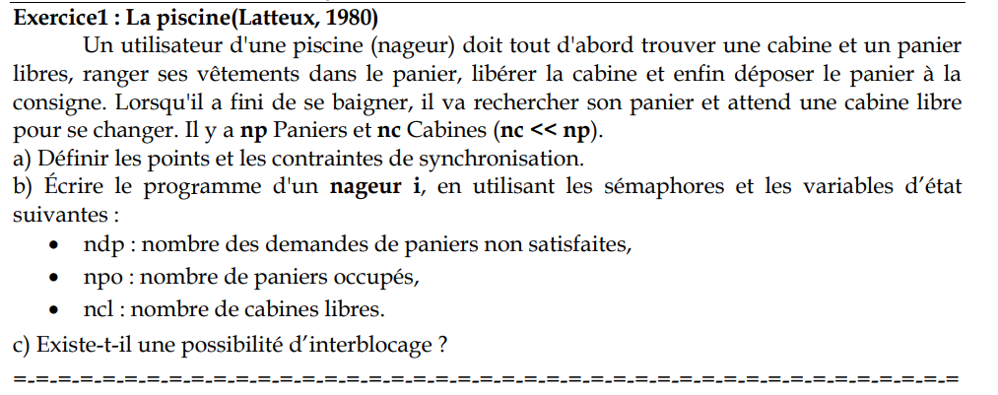
Exercice 1: La piscine(Latteux, 1980)

Slide 3
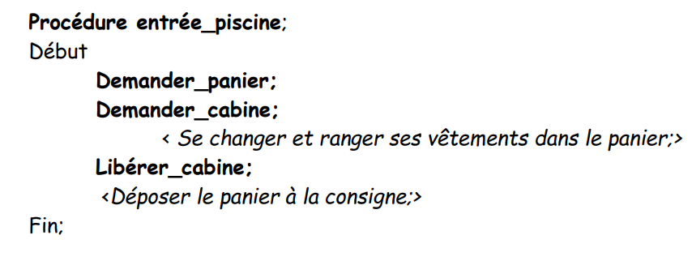
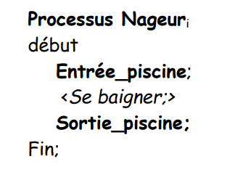
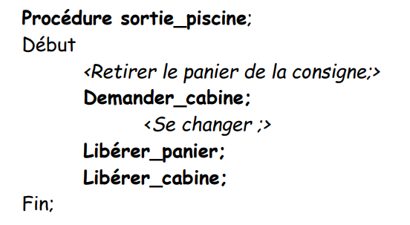

Solution de l’exercice de la piscine
Programme de la piscine

Slide 4
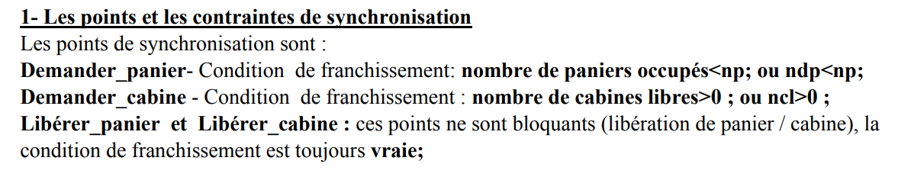
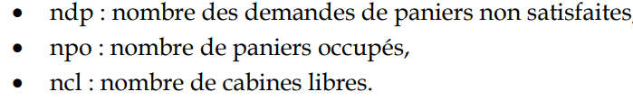
Solution de l’exercice de la piscine
1^{ière} Question:

Slide 5
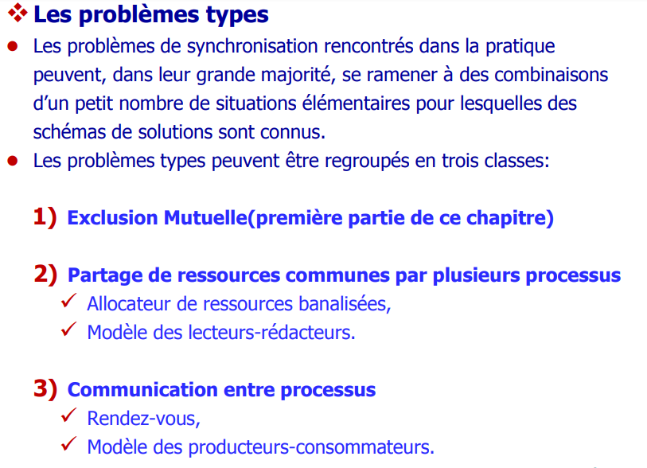
Synchronisation des processus par sémaphores
A quel classe de problèmes appartient le problème de la piscine ?

Slide 6
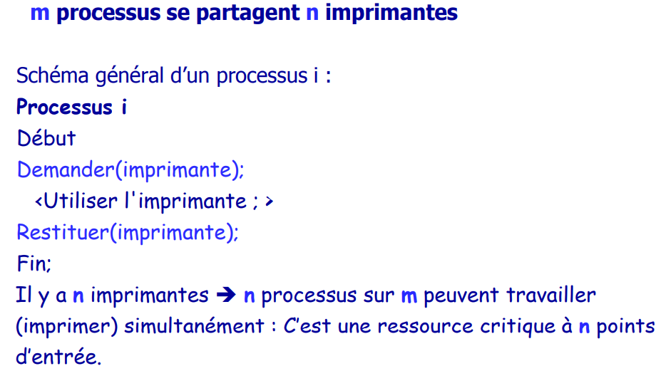
Modèle Allocateur de ressources
Exemple : Allocation d’imprimantes

Slide 7
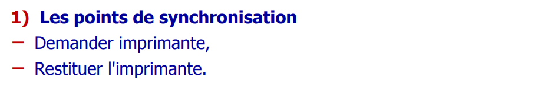
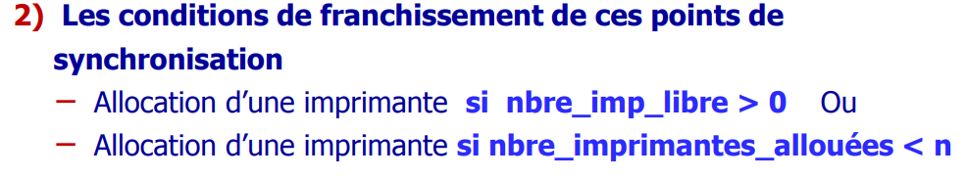
Modèle Allocateur de ressources
Exemple : Allocation d’imprimantes

Slide 8
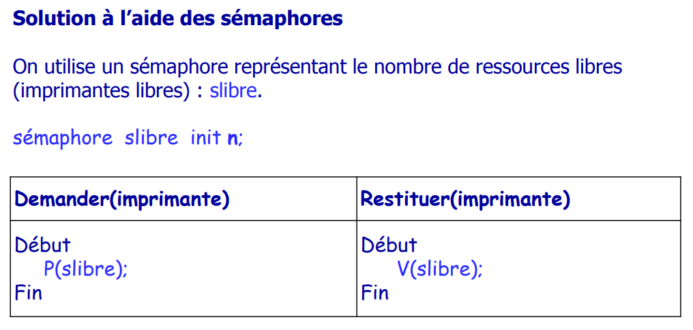
Modèle Allocateur de ressources
Deux solutions possibles: Sémaphores et Variables d’états

Slide 9
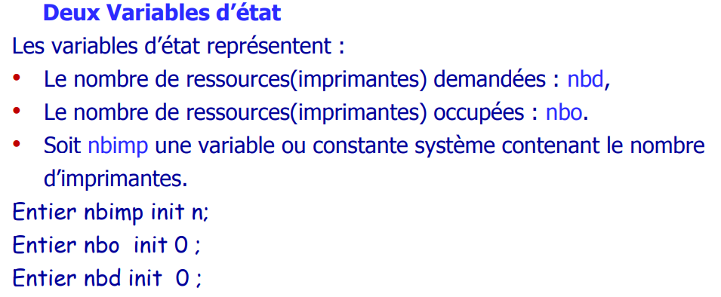
Modèle Allocateur de ressources
Deux solutions possibles: Sémaphores et Variables d’états
2^{ième} solution: En utilisant les variables d’état

Slide 10
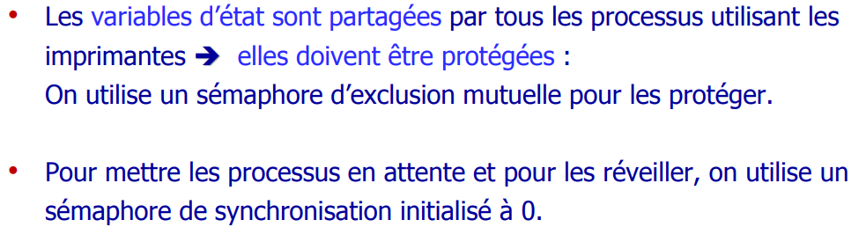
Modèle Allocateur de ressources
Deux solutions possibles: Sémaphores et Variables d’états
2^{ième} solution: En utilisant les variables d’état

Slide 11
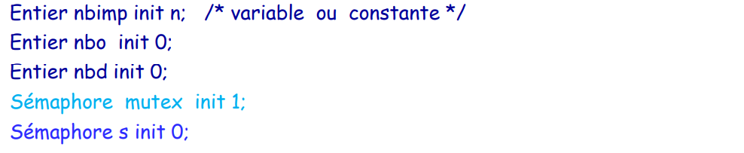
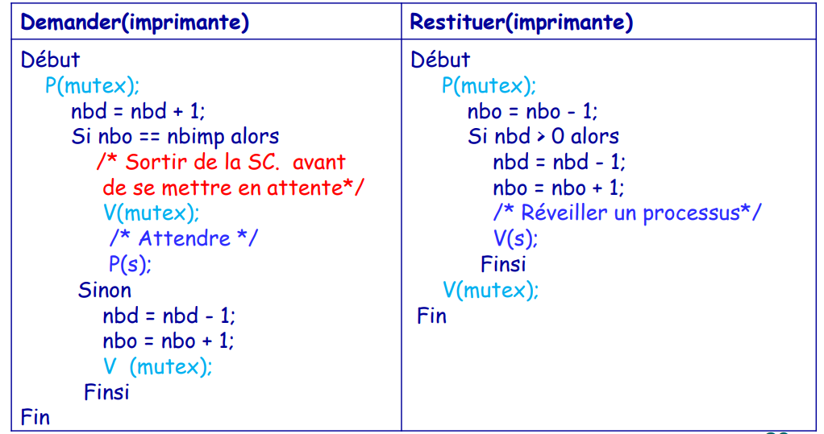
Modèle Allocateur de ressources
2^{ième} solution: En utilisant les variables d’état

Slide 12
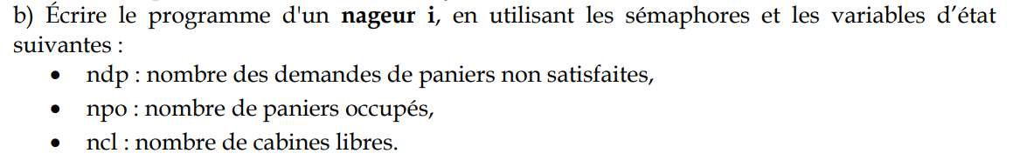
Solution de l’exercice de la piscine
2^{ième} Question:
Les variables d’état et sémaphores à utiliser pour implémenter la solution:
- Pour gérer l’allocation des paniers :
Une variable représentant le nombre de paniers demandés « ndp ».
Une variable représentant le nombre de paniers occupés « npo ».
Un sémaphore d’exclusion mutuelle protégeant ces deux variables partagées.
Un sémaphore de synchronisation pour mettre en attente les processus.
- Pour gérer l’allocation des cabines:
Un sémaphore représentant le nombre de cabines libres « ncl ».

Slide 13
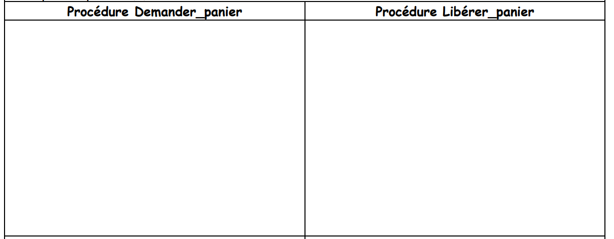
1^{ière} Solution de l’exercice de la piscine
Entier ndp, npo init(0); /* Nombre de paniers demandés et Nombre de paniers occupés */
Sémaphore mutex init(1); /* Sémaphore d’exclusion mutuelle protégeant les variables d’état ndp et npo */
Sémaphore span init(0); /* Sémaphore de synchronisation pour mettre en attente les processus */
Début
P(mutex) ; /* Demander l’accès à la variable ndp */
ndp++ ; /* Soumettre la demande de panier */
Si npo = np alors
V(mutex); /* Libérer la SC avant de se bloquer */
P(span); /* se mettre en attente */
Sinon
ndp--;
npo++;
V(mutex);
Finsi;
Fin
Début
P(mutex) ; /* Demander l’accès à la variable npo */
npo--; /* Décrémenter le nombre de paniers occupés */
Si ndp > 0 alors /* Il y a des processus en attente */
ndp--;
npo++;
V(span); /* Réveiller le premier processus de la file */
Finsi;
V(mutex); /* Libérer l’accès à aux variables npo et ndp */
Fin

Slide 14
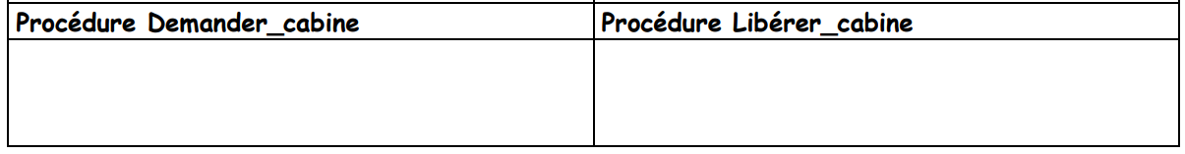
1^{ière} Solution de l’exercice de la piscine
Sémaphore scab init (nc); /* Sémaphore qui sert à protéger la ressource Cabines , il représente le nombre de cabines libres */
Début
P(scab); /* Demander une cabine */
Fin
Début
V(scab); /* Libérer la cabine */
Fin
Différence entre les deux solutions :
1^{ière} Solution : C’est le processus qui libère un panier qui effectue les modifications nécessaires sur les variables
d’état « ndp » et « npo », après il réveille un processus en attente.
2^{ième} Solution : Le processus qui libère un panier réveille un processus en attente sans effectuer la mise à
jour des variables « ndp » et « npo », c’est le processus réveillé qui les modifie.

Slide 15
2^{ième} Solution de l’exercice de la piscine
Entier ndp, npo init(0); /* Nombre de paniers demandés et Nombre de paniers occupés */
Sémaphore mutex init(1); /* Sémaphore d’exclusion mutuelle protégeant les variables ndp et npo */
Sémaphore span init(0); /* Sémaphore de synchronisation pour mettre en attente les processus */
Début
P(mutex) ; /* Demander l’accès à la variable ndp */
ndp++ ; /* Soumettre la demande de panier */
Si npo = np alors
V(mutex); /* Libérer la SC avant de se bloquer */
P(span); /* Se mettre en attente */
P(mutex) /* Demander l’accès à la SC */
Finsi
ndp--;
npo++;
V(mutex);
Fin
Début
P(mutex) ; /* Demander l’accès à la variable npo */
npo--; /* Décrémenter le nombre de paniers occupés */
Si ndp > 0 alors /* Il y a des processus en attente */
V(span); /* Réveiller le premier processus de la file
Finsi
V(mutex); /* Libérer la SC */
Fin
Le processus réveillé exécute la séquence de mise à jour des variables nop et ndp
Inconvénient de cette solution : Le processus réveillé risque de se bloquer de nouveau dans la file du Mutex lorsque qu’il fait un P(Mustex) s’il y a des processus qui sont déjà dans la file Mutex (demandent d’accéder en SC). Donc des processus peuvent passer avant lui et prendre un panier alors qu’il doit être le plus prioritaire

Slide 16
2^{ième} Solution: Amélioration de la solution précédente
Entier ndp, npo init(0); /* Nombre de paniers demandés et Nombre de paniers occupés */
Sémaphore mutex init(1); /* Sémaphore d’exclusion mutuelle protégeant les variables ndp et npo */
Sémaphore span init(0); /* Sémaphore de synchronisation pour mettre en attente les processus */
Début
P(mutex) ; /* Demander l’accès à la variable ndp */
ndp++ ; /* Soumettre la demande de panier */
Si npo = np alors
V(mutex); /* Libérer la SC avant de se bloquer */
P(span); /* Se mettre en attente */
Finsi
ndp--;
npo++;
V(mutex);
Fin
Début
P(mutex) ; /* Demander l’accès à la variable npo */
npo--; /* Décrémenter le nombre de paniers occupés */
Si ndp > 0 alors /* Il y a des processus en attente */
V(span); /* Réveiller le premier processus de la file
Sinon
V(mutex); /* Libérer la SC s’il n’y a aucun processus
en attente */
Finsi;
Fin
et quitte sans libérer la SC, il la fait passer au processus
réveillé */
Le processus réveillé accéde directement à la SC sans faire un P(mutex) et exécute la séquence de mise à jour des variables nop et ndp

Slide 17
2^{ième} Solution de l’exercice de la piscine
Les procédures de la ressource Cabine ne changent pas.
Sémaphore scab init (nc); /* Sémaphore qui sert à protéger la ressource Cabines , il représente le nombre de cabines libres */
Début
P(scab); /* Demander une cabine */
Fin
Début
V(scab); /* Libérer la cabine */
Fin

Slide 18
Solution de l’exercice de la piscine
Il y a risque d’interblocage si l’on demande les cabines avant les paniers.
Procédure entrée_piscine;
Début
Demander_cabine;
Demander_panier;
< Se changer et ranger ses vêtements dans le panier;>
Libérer_cabine;
Fin;

Slide 19
Solution de l’exercice de la piscine
Explication par un exemple :
On suppose que nc = 4 cabines et np = 10 paniers
Supposons qu’à l’instant t on a la situation suivante : 10 nageurs sont dans la piscine en train de nager, donc npo = 10 (nombre de paniers occupés) et ncl = 4 (les 4 cabines sont libres).
A l’instant t+1 : 4 processus arrivent et demandent des cabines, leur demande est satisfaite vu qu’il y a des cabines libres, après l’affectation on aura ncl=0 (il ne reste plus de cabines libres), ils passent ensuite pour demander les paniers, ils vont rester bloqués en attendant que des paniers soient disponibles car tous les paniers sont pris npo = np = 10.
- A l’instant t+2 : des processus veulent quitter la piscine, récupèrent leurs paniers à la consigne et demandent des cabines pour se changer, ils vont rester eux aussi bloqués car il n’y a pas de cabines libres (ncl=0)
Situation d’interblocage (blocage indéfini) entre les processus qui veulent sortir de la piscine et
ceux qui veulent y entrer.

Slide 20
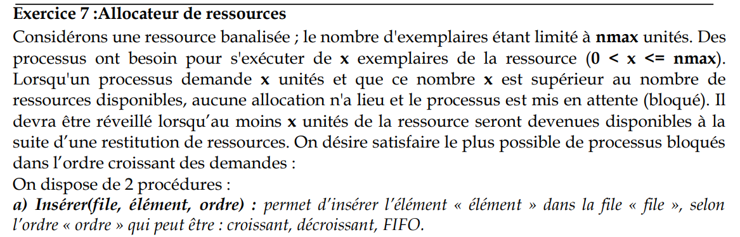
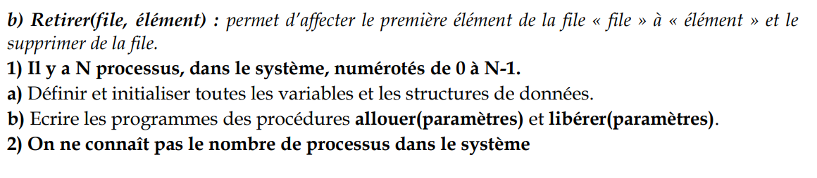
Exercice 7: Allocateur de ressources

Slide 21
Exercice 7: Allocateur de ressources
Protocole d’un processus « Demander ressources »
Début
Demander x unités de la ressource
Si x > nombre d’unités disponibles Alors
Sauvegarder la demande du processus dans la liste
Se mettre en attente
Sinon
Prendre x unités de la ressource
Fsi
Fin
Protocole « Restituer des ressources »
Début
Restituer les x unités de la ressource
Réveiller les processus dont la demande peut
être satisfaite: Parcourir la liste
Si le processus courant peut être satisfait Alors
Mettre à jour le nombre de ressources disponibles
Réveiller le processus
Fsi
Fin
Elément de la liste
Tête
Pid | x
P5 | 3
P2 | 5
P7 | 6
P1 | 7
P4 | 10
Pid: Identificateur du processus
x : le nombre d’unités demandées par le processus
La liste doit être triée par ordre croissant des demandes pour
faciliter la recherche

Slide 22
Exercice 7: Allocateur de ressources
Variables et structures de données à utiliser :
Une variable nbres qui comptabilise le nombre d’unités disponibles de la ressources.
Une liste pour sauvegarder le nombre de ressources demandées et l’identificateur du processus.
Un tableau de n sémaphores : un sémaphore de synchronisation par processus; ces sémaphores permettent de
mettre les processus en attente ; ces sémaphores sont initialisés à zéro.
Entier nbres init nmax ;
Sémaphore sem tableau[0..n-1] de sémaphore init 0;
Sémaphore mutex init 1;
Liste = Structure
idfp : [0..n-1];
nb : [0..nmax];
Suivant : *liste;
fin;
pliste pointeur sur liste init null;
Procédure insérer(pliste, idfp, nbd) : permet d'ajouter un élément dans la liste selon le nombre de ressources
demandées (liste triée par ordre croissant des demandes).
Procédure retirer(pliste, idfp, nbd): Affecte le contenu de l'élément pointé par pliste dans idfp et nbd et ensuite
supprime cet élément de la liste.
- Fonction tête(pliste): renvoie le nb contenu dans le premier élément de la liste.

Slide 23
Exercice 7: Allocateur de ressources
1) Allocateur : nombre de processus connu : n
- La procédure Allouer a comme paramètres l’identificateur du processus et le nombre de ressources demandées (nbd).
- La procédure Libérer a comme paramètre le nombre de ressources à restituer (nbr).
Allouer (idfp , nbd)
Libérer (nbr)
Début
P(mutex);
Si nbd > nbres alors
/* Attente */
Insérer(pliste, idfp, nbd, croissant);
V(mutex);
P(sem[idfp]);
Sinon
nbres := nbres - nbd;
V(mutex);
Fsi
Fin
Entier nbd , idf;
Début
P(mutex);
nbres = nbres + nbr;
/* Safistaire les demandes de clients en attente */
Tantque (pliste ≠ nul) et ( tête (pliste) ≤ nbres ) faire
Retirer(pliste, idf , nbd);
nbres := nbres – nbd;
V(sem[idf])
FTQ
V(mutex);
Fin

Slide 24
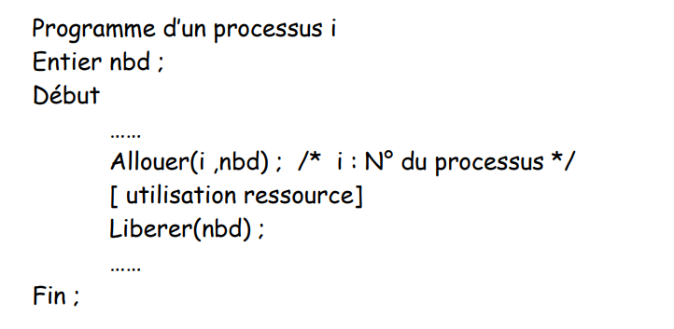
Exercice 7: Allocateur de ressources
1) Allocateur : nombre de processus connu : n

Slide 25
Exercice 7: Allocateur de ressources
2) Allocateur : nombre de processus n’est pas connu
Variables et structures de données à utiliser : « Allocation dynamique des sémaphores synchronisation »
Une variable nbres qui comptabilise le nombre d’unités disponibles de la ressources.
Une liste pour sauvegarder le nombre de ressources demandées et le sémaphore correspondant à un processus.
Un sémaphore de synchronisation par processus; ces sémaphores permettent de mettre les processus en attente ;
ce sémaphore est initialisé à zéro. Chaque processus déclare et initialise lui-même son propre sémaphore.
Entier nbres init nmax ;
Sémaphore mutex init 1;
Liste = Structure
Sem : *sémaphore ;
nb : [0..nmax];
Suivant : *liste;
fin;
pliste pointeur sur liste init null;
Procédure insérer(pliste, sem, nbd, ordre) : permet d'ajouter un élément dans la liste selon le nombre de ressources
demandées (liste triée par ordre croissant des demandes).
Procédure retirer(pliste, sem, nbd): Affecte le contenu de l'élément pointé par pliste dans idfp et nbd et ensuite
supprime cet élément de la liste.
- Fonction tête(pliste): renvoie le nb contenu dans le premier élément de la liste.

Slide 26
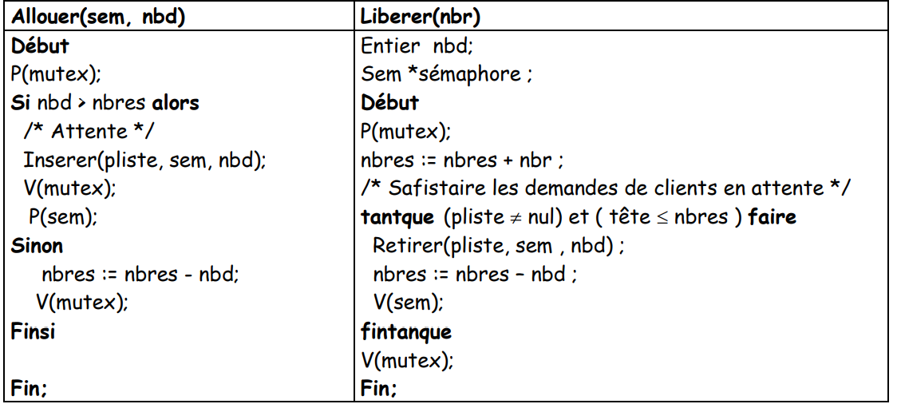
Exercice 7: Allocateur de ressources
2) Allocateur : nombre de processus n’est pas connu
- La procédure Allouer a comme paramètres un sémaphore définie par le processus et le nombre de ressources demandées (nbd).
- La procédure Libérer a comme paramètre le nombre de ressources à restituer (nbr).

Slide 27
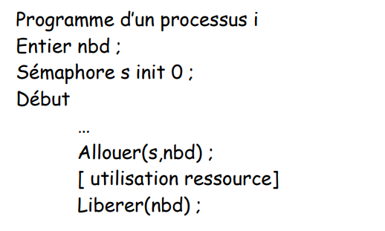
Exercice 7: Allocateur de ressources
1) Allocateur : nombre de processus n’est pas connu

